Slide 1


Программа просвещения родителей
(законных представителей) детей дошкольного возраста, посещающих дошкольные образовательные организации – цели, задачи внедрения в дошкольных образовательных организациях Нижегородской области, ожидаемые результаты
Чеменева А.А., зав. кафедрой дошкольного образования ГБОУ ДПО НИРО, к.п.н., доцент

Slide 2
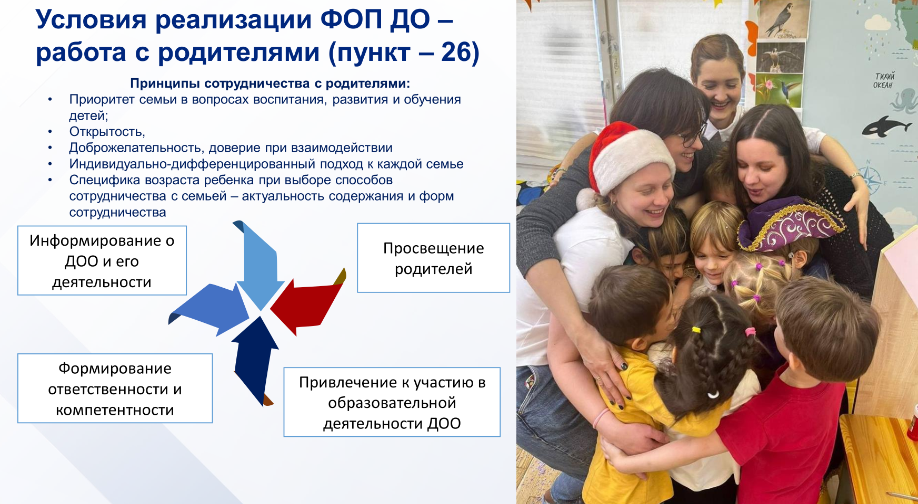
Приказ Министерства просвещения РФ от 25 ноября 2022 г. № 1028
"Об утверждении федеральной образовательной программы дошкольного образования"

Slide 3
Мера государственной поддержки семей с детьми
Просветительская деятельность – это деятельность вне рамок образовательных программ, направленная на распространение знаний, умений, навыков, ценностных установок, опыта и компетенции в целях интеллектуального, духовно-нравственного, творческого, физического и (или) профессионального развития человека, удовлетворения его образовательных потребностей и интересов.
Построение отношений сотрудничества в соответствии с образовательными потребностями и возможностями семьи обучающихся – условие реализации ФОП
ДО
«Министерству просвещения Российской Федерации совместно с органами исполнительной власти субъектов Российской Федерации разработать меры государственной поддержки в части подготовки и внедрения программ просветительской деятельности для родителей детей, посещающих дошкольные образовательные организации».​
п.3 перечня поручений Президента Российской Федерации от 14 июня 2022 г. № Пр-1049ГС по итогам заседания Президиума Государственного Совета Российской Федерации 25 мая 2022 г.)

Slide 4

Письмо Департамента государственной политики
и управления в сфере общего образования Минпросвещения РФ № 03-1060 от 26.07.24 «О проведении общественно-профессионального обсуждения»
Письмо Департамента государственной политики
и управления в сфере общего образования Минпросвещения РФ от 21 ноября 2024 г.№ 03-1663 «О внедрении программы просветительской деятельности для родителей воспитанников дошкольных образовательных организаций»
Приказ Министерства образования и науки Нижегородской
области «О поэтапном внедрении программы просветительской деятельности для родителей детей, посещающих дошкольные образовательные организации»

Slide 5








Содержание просвещения родителей (законных представителей) детей
Вопросы возрастного развития
Вопросы сохранения здоровья детей и их физического развития
Вопросы образования детей
Вопросы воспитания детей
Вопросы социализации детей с ОВЗ
Меры государственной поддержки семей
Вопросы по воспитанию детей в приемных семьях
Организационные вопросы
Целью просвещения родителей (законных представителей) детей младенческого, раннего и дошкольного возраста является обеспечение поддержки семьи в вопросах образования, охраны и укрепления здоровья каждого ребенка; обеспечение единства подходов к воспитанию и обучению детей в условиях детского сада и семьи; повышение воспитательного потенциала семьи.

Slide 6
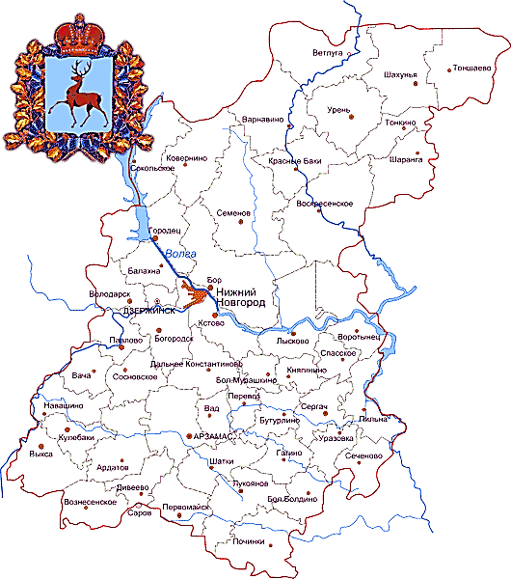

Дошкольные образовательные организации, представленные городскими
и муниципальными округами для апробации Программы просвещения родителей (законных представителей) детей дошкольного возраста, посещающих ДОО
Ардатовский, Арзамас, Балахна, Богородский, Бор, Вачский,
Володарский, Городецкий, Выкса, Дзержинск, Краснобаковский, Кстовский, Павловский, Первомайск, Саров, Семеновский, Сергачский, Сеченовский, Сосновский, Спасский, Уренский, Чкаловск.
НИЖНИЙ НОВГОРОД
Автозаводский, Канавинский, Ленинский, Московский,
Нижегородский, Приокский, Советский, Сормовский районы
Региональный координатор – Гурова Ольга Владимировна, кандидат психологических наук, доцент

Slide 7
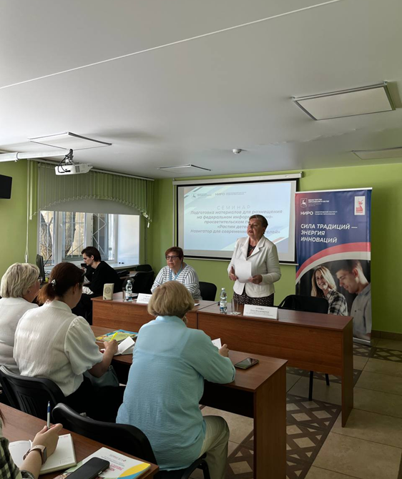



Организационно-методическая поддержка апробации
Программы просвещения родителей в ДОО Нижегородской области
Разработана дополнительная профессиональная программа повышения квалификации для педагогических работников «Просвещение родителей (законных представителей) детей в условиях взаимодействия ДОО и семьи»
Проведено обучение слушателей по дополнительной профессиональной программе повышения квалификации «Просвещение родителей (законных представителей) детей в условиях взаимодействия ДОО и семьи»
Разработан инструментарий для оценки результатов апробации Программы просвещения родителей
Проведены обучающие семинары для муниципальных координаторов Программы
Создан чат участников апробации Программы

Slide 8

Создание электронного ресурса
На сайтах ДОО, управления образованием городских и муниципальных округов
Мониторинг
Мониторинг результатов внедрения Программы просвещения родителей в 30 ДОО, включенных
в апробацию.
Обобщение эффективных практик
Актуальные задачи
Сборник практик, статьи и материалы на федеральный сайт

Slide 9
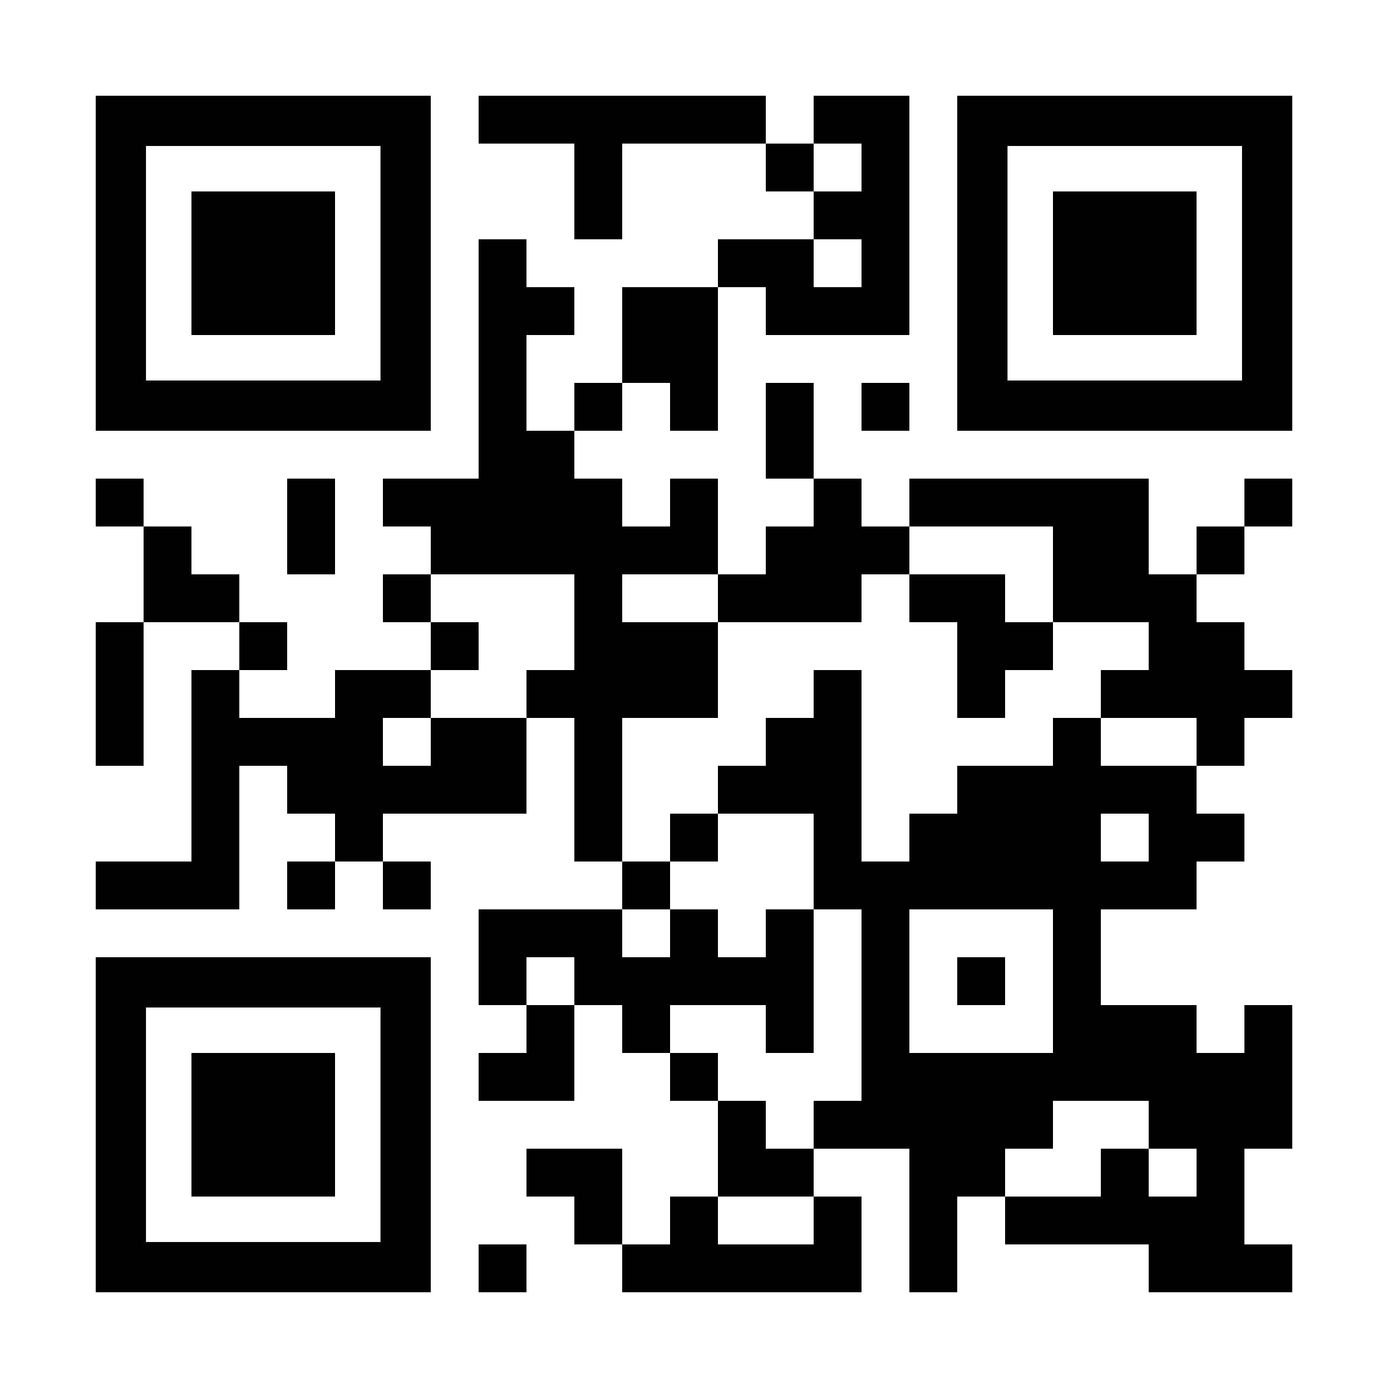
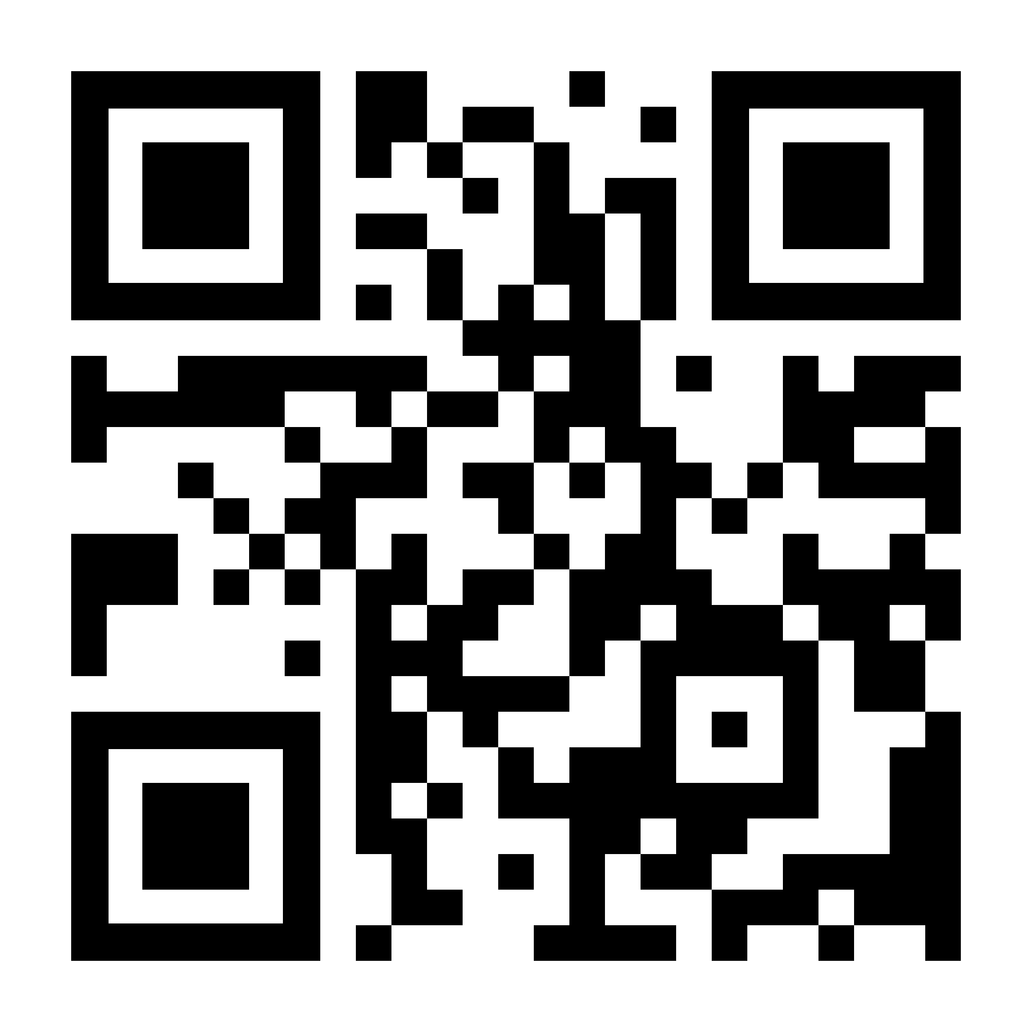
Спасибо за сотрудничество!
Государственное бюджетное образовательное учреждение
дополнительного профессионального образования
«Нижегородский институт развития образования»
Кафедра дошкольного образования
Адрес: 603122, г. Нижний Новгород, ул. Ванеева, 203,
каб.512-515,516,518
Телефоны: (831) 417-58-89, 468-05-61
E-mail: ktmdo@niro.nnov.ru
НИРО в соцсетях:
vk.com/nironnov
@nironnov

